Slide 1
Учебно-консультационный пункт по гражданской обороне и чрезвычайным ситуациям поселения Щаповское в городе Москве

Slide 2
Нормативно-правовые акты
Федеральный закон от 12.02.1998 N 28-ФЗ (ред. от 30.12.2015) "О гражданской обороне«
Федеральный закон от 21.12.1994 N 68-ФЗ (ред. от 23.06.2016) "О защите населения и территорий от чрезвычайных ситуаций природного и техногенного характера«
Постановление Правительства РФ от 04.09.2003 N 547 (ред. от 29.11.2018) "О подготовке населения в области защиты от чрезвычайных ситуаций природного и техногенного характера«
Постановление Правительства РФ от 02.11.2000 N 841 (ред. от 19.04.2017) "Об утверждении Положения о подготовке населения в области гражданской обороны"
Постановление Правительства РФ от 15.08.2006 N 501 (ред. от 09.04.2015) "О внесении изменений в Положение об организации обучения населения в области гражданской обороны, утвержденное Постановлением Правительства Российской Федерации от 2 ноября 2000 г. N 841
Учебная литература:
Камышинский М.И. и др. Оповещение и информирование в системе мер гражданской обороны, защиты от чрезвычайных ситуаций и пожарной безопасности. Действия должностных лиц и населения.

Slide 3
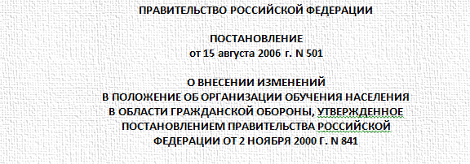
Нормативно-правовые акты

Slide 4
Главная цель создания УКП - обеспечение необходимых условий для подготовки неработающего населения поселения по гражданской обороне и зашиты от чрезвычайных ситуаций (ГОЧС) по месту жительства.
Основными задачами УКП являются:
- организация обучения неработающего населения по программам, утвержденным МЧС России;
- выработка практических навыков для действий в условиях чрезвычай­ных ситуаций мирного и военного времени;
- повышение уровня морально-психологического состояния населения в условиях угрозы и возникновения чрезвычайных ситуаций, а также при лик­видации их последствий;
- пропаганда важности и необходимости всех мероприятий ГОЧС в со­временных условиях.

Slide 5
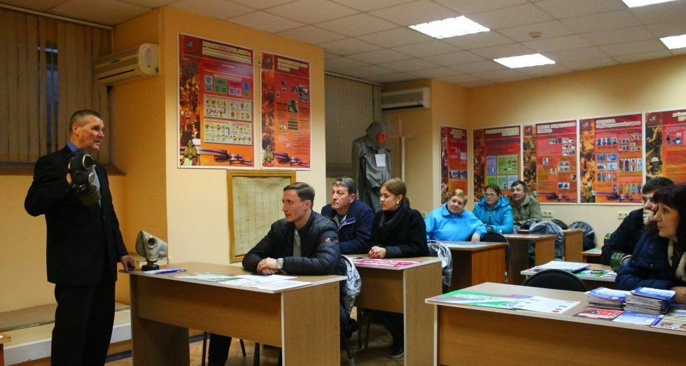
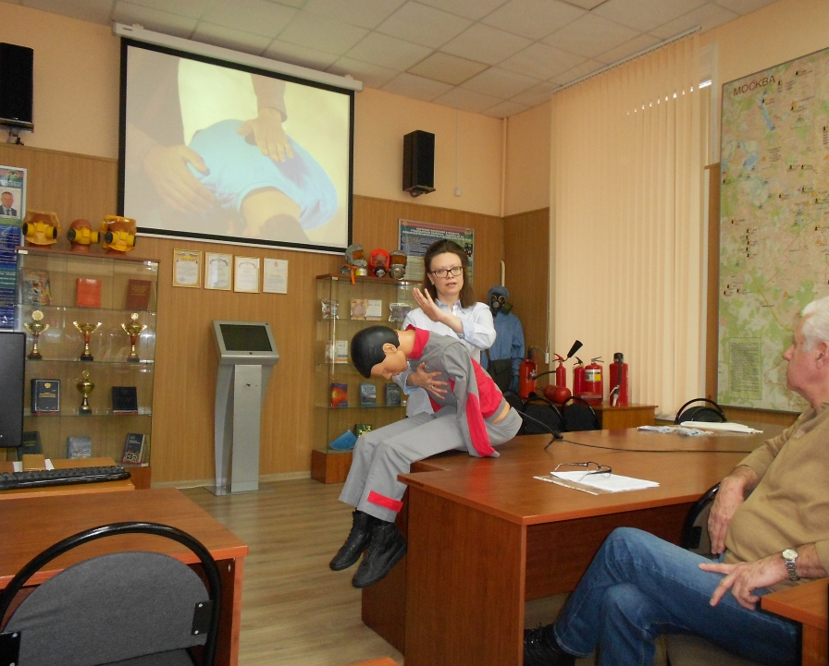
Учебно-консультационные пункты Москвы
ЮЗАО
ЦАО
г.о.Зеленоград

Slide 6
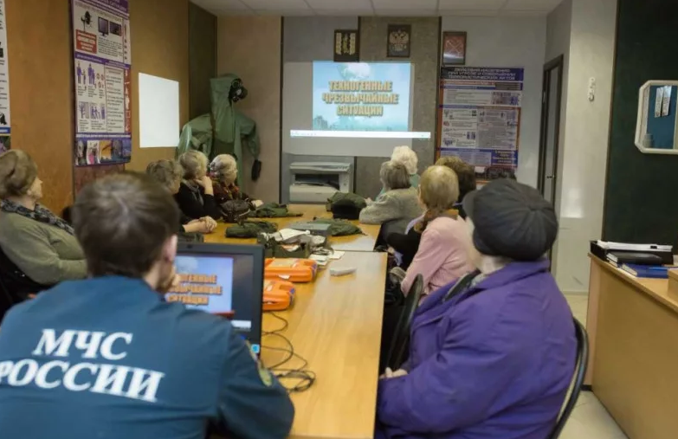
Учебно-консультационные пункты Москвы
Марьино
Медведково
Сокол

Slide 7
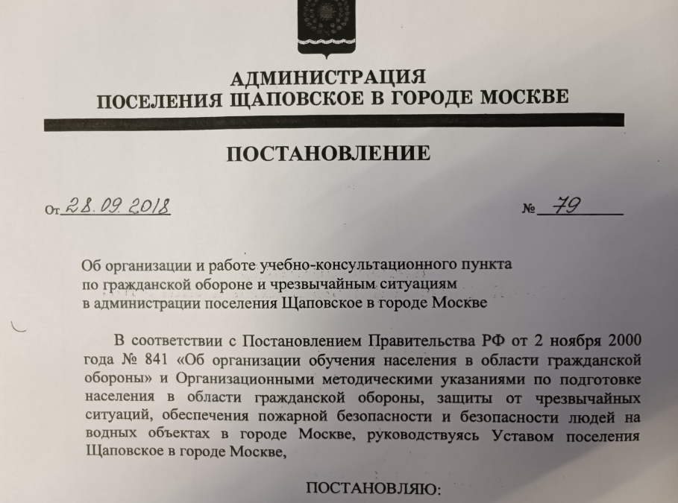
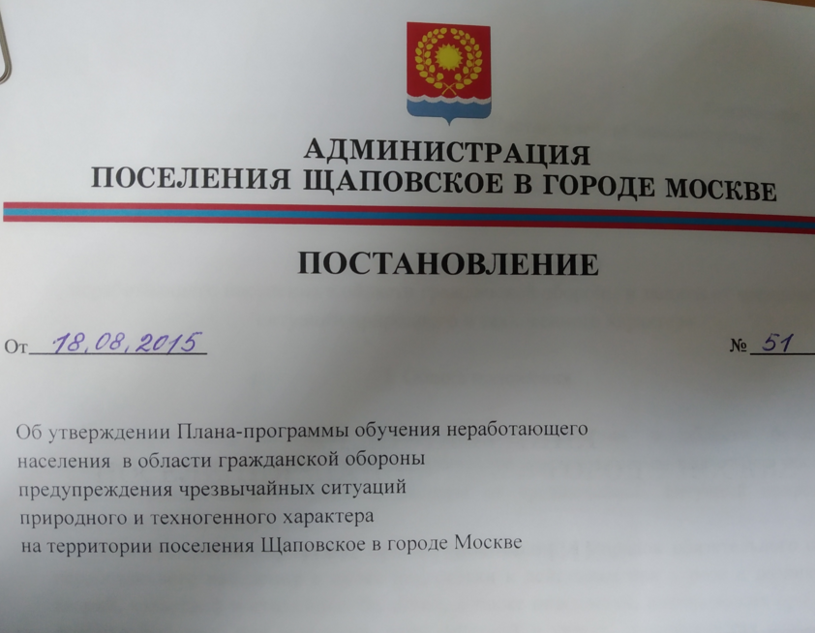
УКП поселения Щаповское

Slide 8
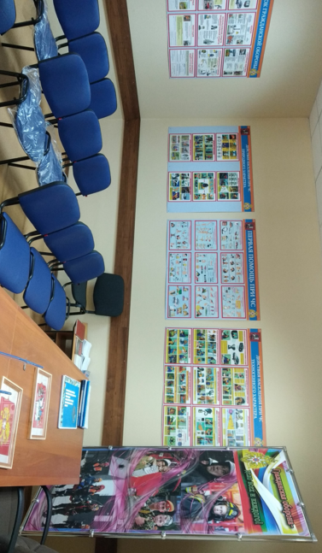
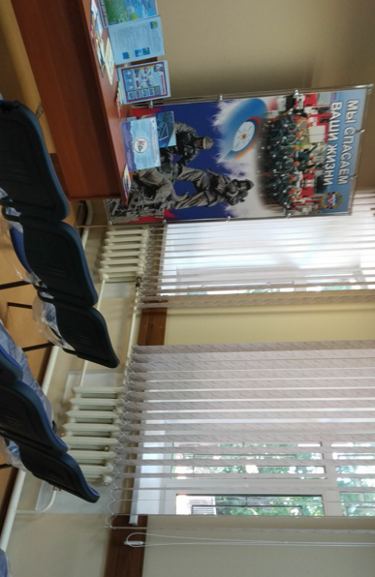
В настоящее время УКП поселения Щаповское располагает учебно-материальной базой (учебно-методическая и справочная литература, плакаты, нормативные документы. Одновременно УКП может посетить группа из 21 человека.

